Slide 1
Induction Principles
纪业
2019.7.25
Notes:
大家好今天讨论的内容是归纳法则这一章

Slide 2
Contents
induction principles in Sets
Basics
Polymorphism
Induction Hypotheses
More on the induction Tactic
Induction Principles in Prop
Informal Proofs by Induction
Induction Over an Inductively Defined Set
Induction Over an Inductively Defined Proposition
Notes:
这是今天要讲的主要内容
首先是对于使用inductive定义的数据类型，他们的归纳法则的介绍
包括基础的归纳定义数据类型的归纳法则，归纳定义的多态数据结构的归纳法则，还会介绍归纳假设的定义以及induction策略更底层的实现方式。
然后是归纳定义命题的归纳法则。
最后这一章给出了归纳证明的两个非形式化证明的模板，一个是对归纳定义的集合进行归纳，另一个是对归纳定义的命题进行归纳。

Slide 3
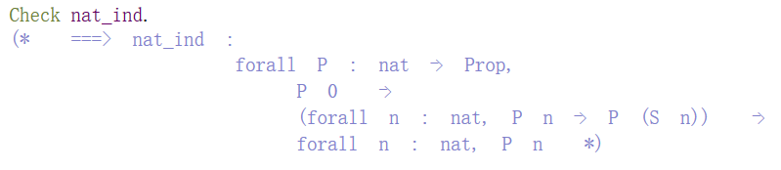
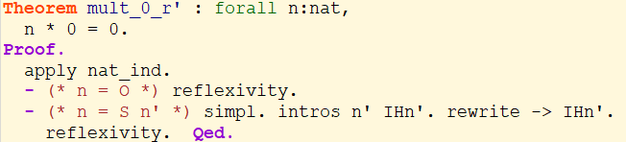
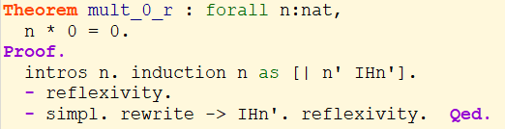
Every time we declare a new Inductive datatype,
Coq automatically generates an induction principle for this type.
Notes:
每当我们使用 Inductive 来声明数据类型时，Coq 就会自动为该类型生成 归纳法则。这个归纳法则也是定理：如果 t 是归纳定义的，那么对应的 归纳法则被称作 t_ind。这是自然数的归纳法则： 对于任意的参数为n的命题p，要证明其对所有自然数n都成立，需要满足两个条件，一是对于0是成立的，二是对于n P成立蕴含了对于S(n) P成立.
Induction策略的本质就是利用归纳法则，执行 apply 归纳法则等策略。 为了清楚地理解这一点，我们使用两种方法证明n * 0 = 0这个命题。上面是使用apply nat_ind，下面是使用induction策略，这两个证明基本相同，但是有几点区别。
首先，在证明的归纳步骤（“S” 情形）中，必须要手动管理变量名（也就是 intros）， 而 induction 会自动完成这些。
其次，在应用归纳法则之前我们没有在上下文中引入 n —— nat_ind的结论 是一个带有量词的公式，apply 需要这个结论精确地匹配当前证明目标状态，包括其中的量词。 相反，induction 策略对于上下文中的变量或目标中由量词引入的变量都适用。
相比于直接使用 nat_ind 这样的归纳法则，在实践中使用 induction 更加方便，但其实我们在做的其实就是应用 nat_ind。

Slide 4
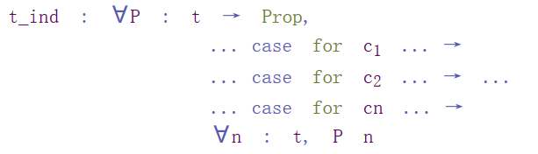



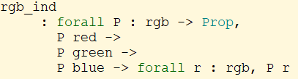
Notes:
Coq 为每一个 Inductive 定义的数据类型生成了归纳法则，包括那些非递归的。 尽管我们不需要归纳，便可证明非递归数据类型的性质，但归纳原理仍可用来证明其性质。
这些生成的原则都具有类似的模式。如果我们定义了类型 t 及其构造子 c₁ ... cn， Coq 会生成形如下文的定理：
每个情形具体的形状取决于对应构造子的参数,
我们先看几个例子，首先是两个无参数构造子的例子：
Yesno
rgb

Slide 5

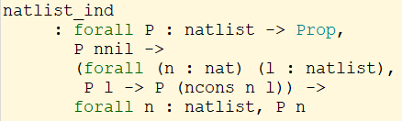

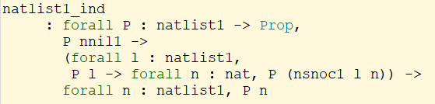
one of the constructors taking some arguments
Notes:
下面这两个例子有某个构造子调用了多个参数
这两个定义唯一的区别就是参数的位置

Slide 6

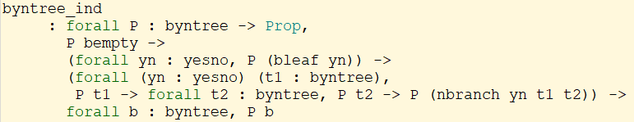
The type declaration gives several constructors; each corresponds to one clause of the induction principle.
Each constructor c takes argument types a₁ ... an.
Each ai can be either t (the datatype we are defining) or some other type s.
The corresponding case of the induction principle says:
"For all values x₁...xn of types a₁...an, if P holds for each of the inductive arguments (each xi of type t), then P holds for c x₁ ... xn".
Notes:
对于这些例子，我们可以总结出一般的规则：
类型定义给定了若干构造子；每个对应于归纳法则中的一个语句。
每个构造子 c 有参数类型 a₁ ... an。
每个 ai 要么是 t（我们定义的数据类型），要么是其他的类型 s。
对应的归纳法则情形则是：
“对于所有的类型为 a₁...an 的值 x₁...xn，如果 P 对每个 归纳的参数（每个具有类型 t 的 xi）都成立，那么 P 对于 c x₁ ... xn 成立”。

Slide 7
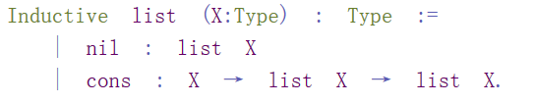
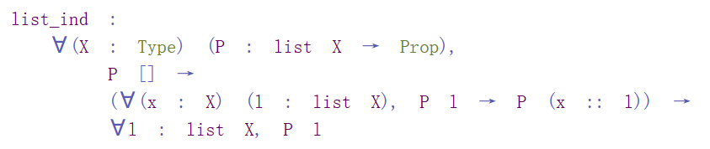
Polymorphism
the whole induction principle is parameterized on X.
Notes:
多态数据结构会是怎样呢？
归纳定义的多态列表同 natlist 是十分相似的。主要的区别是，这里全部的定义是由集合 X 所参数化的： 也即，我们定义了一族归纳类型 list X，对于每个 X 有其对应的类型在此族中。 （请注意，当 list 出现在声明体中时，它总是被应用参数 X。） 归纳法则同样被 X 所参数化：
请注意归纳法则的所有部分都被 X 所参数化。也即，list_ind 可认为是一个 多态函数，当被应用类型 X 时，返回特化在类型 list X 上的归纳法则。

Slide 8
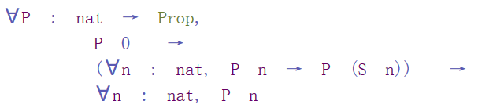


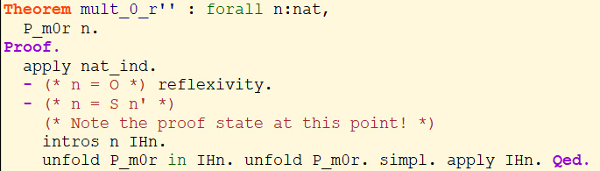

Induction Hypotheses
归纳假设
Notes:
数的归纳法则是对由数字 n 索引的所有命题 P都成立的泛化陈述。每次使用这个原理，我们将 P 特化为一个类型为 nat → Prop 的表达式。
通过命名这个表达式，我们可以让归纳证明更加明确。
如果对 n 归纳来证明 ∀ n, P_m0r n（使用 induction 或 apply nat_ind），可以看到第一个子目标要求我们证明 P_m0r 0 （“P 对零成立”），而第二个子目标要求我们证明 ∀ n', P_m0r n' → P_m0r (S n') （也即，“P 对 S n' 成立仅当其对 n' 成立”，或者说，“P 被 S 保持”）。 归纳假设是后一个蕴含式中的前提部分，即假设 P 对 n' 成立，这是我们在证明 P 对 S n' 的过程中允许使用的。

Slide 9
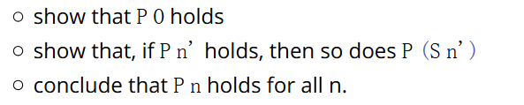
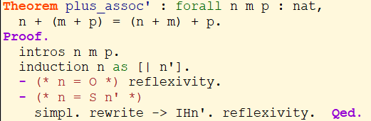
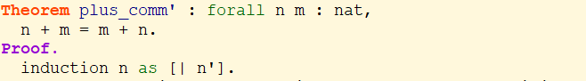
More on the induction Tactic
re-generalize!
It also works to apply induction to a variable that is quantified in the goal.
Notes:
我们再回过头来看看induction策略，induction 策略事实上为我们做了更多低层次的工作。
回忆一下自然数归纳法则的非形式化陈述：
如果 P n 是某个涉及到数字 n 的命题，我们想要证明 P 对于所有数字 n 都成立，我们以如下方式推理：
证明 P 0 成立
证明如果 P n' 成立，那么 P (S n') 成立
得出结论 P n 对所有 n 成立。
当以 intros n 和 induction n 开始一个证明时，我们首先在告诉 Coq 考虑一个特殊的 n（通过引入到上下文中），然后告诉它证明一些关于 全体数字的性质（通过使用归纳）。 在这种情况下，Coq 事实上在内部“二次一般化（re-generalize）”了我们归纳的变量。
对目标中含有量词的变量应用 induction 同样可以工作。

Slide 10
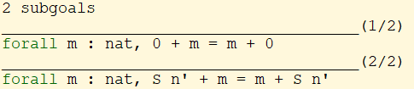
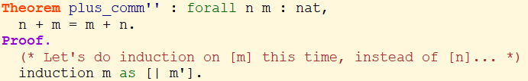
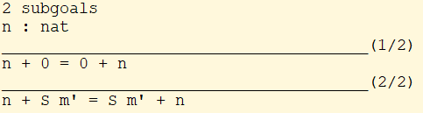
More on the induction Tactic
automatically introduce the variables bound by these quantifiers into the context!
Notes:
请注意，使用 induction 后 m 在目标中仍然是绑定的， 也即，归纳证明的陈述是以 ∀ m 开始的。
如果我们对目标中其他量词后的量化变量使用 induction，那么它会自动 引入全部被量词绑定的变量到上下文中。

Slide 11
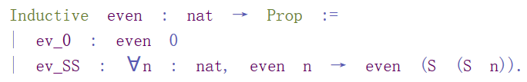
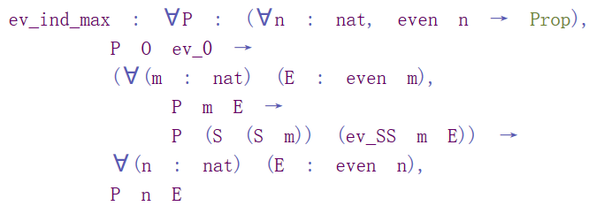
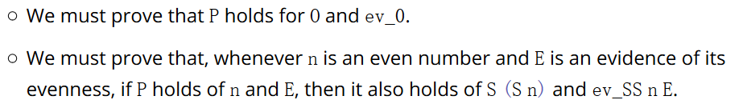
Induction Principles in Prop
Notes:
之前讨论了Coq 为归纳定义的集合生成的归纳法则。 像 even 这样的归纳定义命题的归纳法则会复杂一点。就全部归纳法则来说，我们想要 通过使用 even 的归纳法则并归纳地考虑 even 中所有可能的形式来证明一些东西。 然而，直观地讲，我们想要证明的东西并不是关于证据的陈述，而是关于 自然数的陈述：因此，我们想要让归纳法则允许通过对证据进行归纳来 证明关于数字的性质。你可能会期待这样的归纳法则….
由于 even 被自然数 n 所索引（任何 even 对象 E 都是某个自然数 n 是偶数的证据），且命题 P 同时被 n 和 E 所参数化——因此，被用于证明断言的归纳法则同时涉及到一个偶数和这个数是偶数的证据。
由于有两种方法来给出偶数性质的证据（因为 even 有两个构造子），我们应用归纳法则生成 了两个子目标：
须证明 P 对 0 和 ev_0 成立。
须证明，当 n 是一个自然数且 E 是其偶数性质的证据，如果 P 对 n 和 E 成立，那么它也对 S (S n) 和 ev_SS n E 成立。
如果这些子目标可以被证明，那么归纳法则告诉我们 P 对所有的偶数 n 和它们的偶数性质 E 成立。

Slide 12
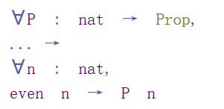
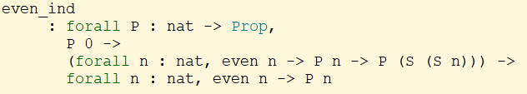

Induction Principles in Prop
Notes:
这比我们通常需要的或想要的更灵活一点：它为我们提供了一种方式证明逻辑断言， 其断言涉及到一些关于偶数的证据的性质，然而我们真正想要的是证明某些自然数 是偶数这样的性质——我们感兴趣的是关于自然数的断言，而非关于证据。如果对于命题 P 的归纳法则仅仅被 n 所参数化，且其结论是 P 对所有偶数 n 成立，那会方便许多：
所以Coq 实际上为 even 生成了简化过的归纳法则：
Coq 丢弃了命题 P 参数中的证据项 E。
若用自然语言来表述 ev_ind，则是说：
假设，P 是关于自然数的一个性质（也即，P n 是一个在全体 n 上的 Prop）。 为了证明当 n 是偶数时 P n 成立，需要证明：
P 对 0 成立，
对任意 n，如果 n 是偶数且 P 对 n 成立，那么 P 对 S (S n) 成立。

Slide 13
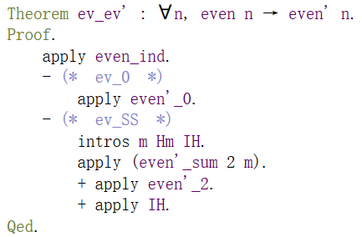
Induction Principles in Prop
Coq演示
Notes:
使用Coq展示

Slide 14
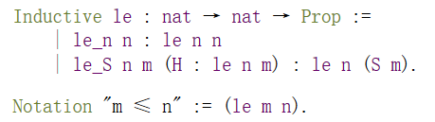
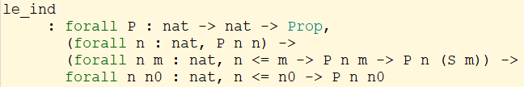
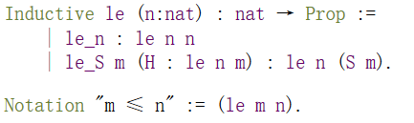
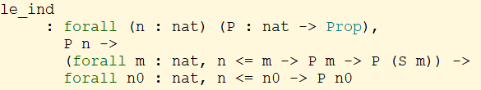
Notes:
Inductive 定义的具体形式会影响到 Coq 生成的归纳法则。
比如在前几章中，我们这样定义 ≤：
这个定义其实可以被稍微简化一点，通过观察到左侧的参数 n 在定义中始终是相同的，我们可把它变成整体定义中的一个“一般参数”，而非每个构造子的参数。
尽管第二个看起来不那么对称了，但它却更好一点，因为它会生成更简单的归纳法则。

Slide 15
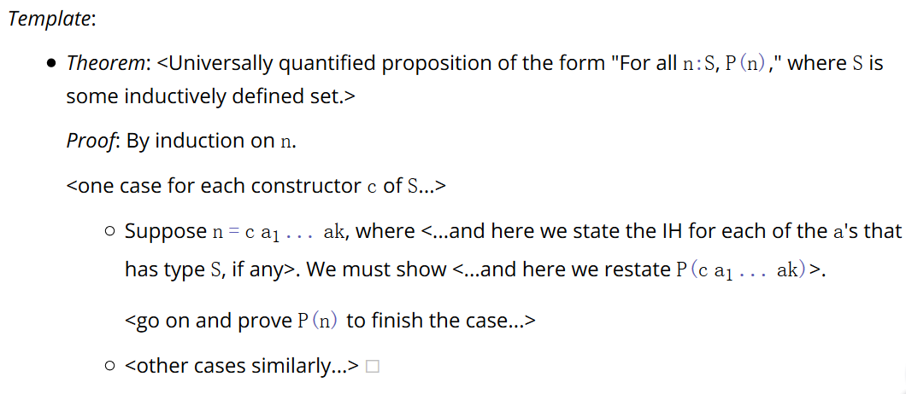
Induction Over an Inductively Defined Set
Notes:
在这一章的最后给出了两个非形式化的归纳证明模板，一份用于归纳证明数据（也即，Type 中我们进行归纳的东西）， 另一份用于归纳证明证据（也即，Prop 中归纳定义的东西）。
定理： <有形如“For all n:S, P(n)”的全称量化命题，其中 S 是某个归纳定义的集合。>
证明： 对 n 进行归纳。
<S 中的每个构造子 c 的情形……>
假设 n = c a₁ ... ak，其中 <…… 这里我们为每个具有类型 S 的 a 陈述其归纳假设（IH）> 。 我们需要证明 <…… 我们在这里重新陈述 P(c a₁ ... ak)>。
<继续并证明 P(n) 来完成这个情形……>
<其他情形以此类推……> ☐

Slide 16
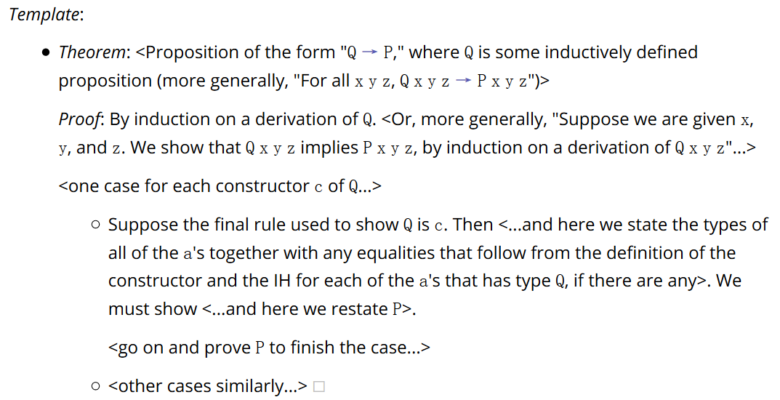
Induction Over an Inductively Defined Proposition
Notes:
定理: <有形如“Q → P”的命题，其中 Q 是某个归纳定义的命题 （更一般地，“对任意 x y z，Q x y z → P x y z”）>
证明: 对 Q 的导出式进行归纳。<或者，更一般地，“假设给定 x，y 和 z。通过对 Q x y z 的导出式进行归纳，我们证明 Q x y z 蕴含 P x y z”……>
<Q 中的每个构造子 c 的情形……>
假设被用于证明 Q 的最终规则是 c。那么<……我们在这里陈述所有 a 的类型， 从构造子的定义中得到的任何等式，以及每个具有类型 Q 的 a 的归纳假设>。 我们需要证明<……我们在这里重新陈述 P>。
<继续并证明 P 来完成这个情形……>
<其他情形以此类推……> ☐

Slide 17
THANKS
谢谢聆听

